Slide 1
Greenhouse Light and Heat
-Thibaut Schroyens
-Joren Vandewalle
-Sam De Wispelaere
Leerlingen elektronica-ICT

Slide 2

- The Assignment
Doel van het project
- Aansturen van:
Licht (UV)
Warmte
Luchtvochtigheid
-Documenteren

Slide 3

- Stakeholders
Studenten
Docenten
Gebruiker van de serre

Slide 4
- The Team
Thibaut Schroyens
Scrum master
Ontwerper
Sam De Wispelaere
Programmer
Documentatie
Joren Vandewalle
Assembler
Hulp

Slide 5
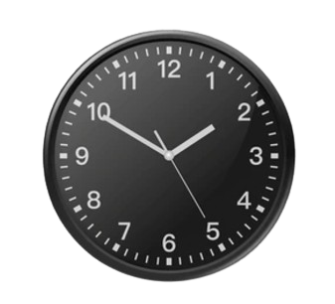

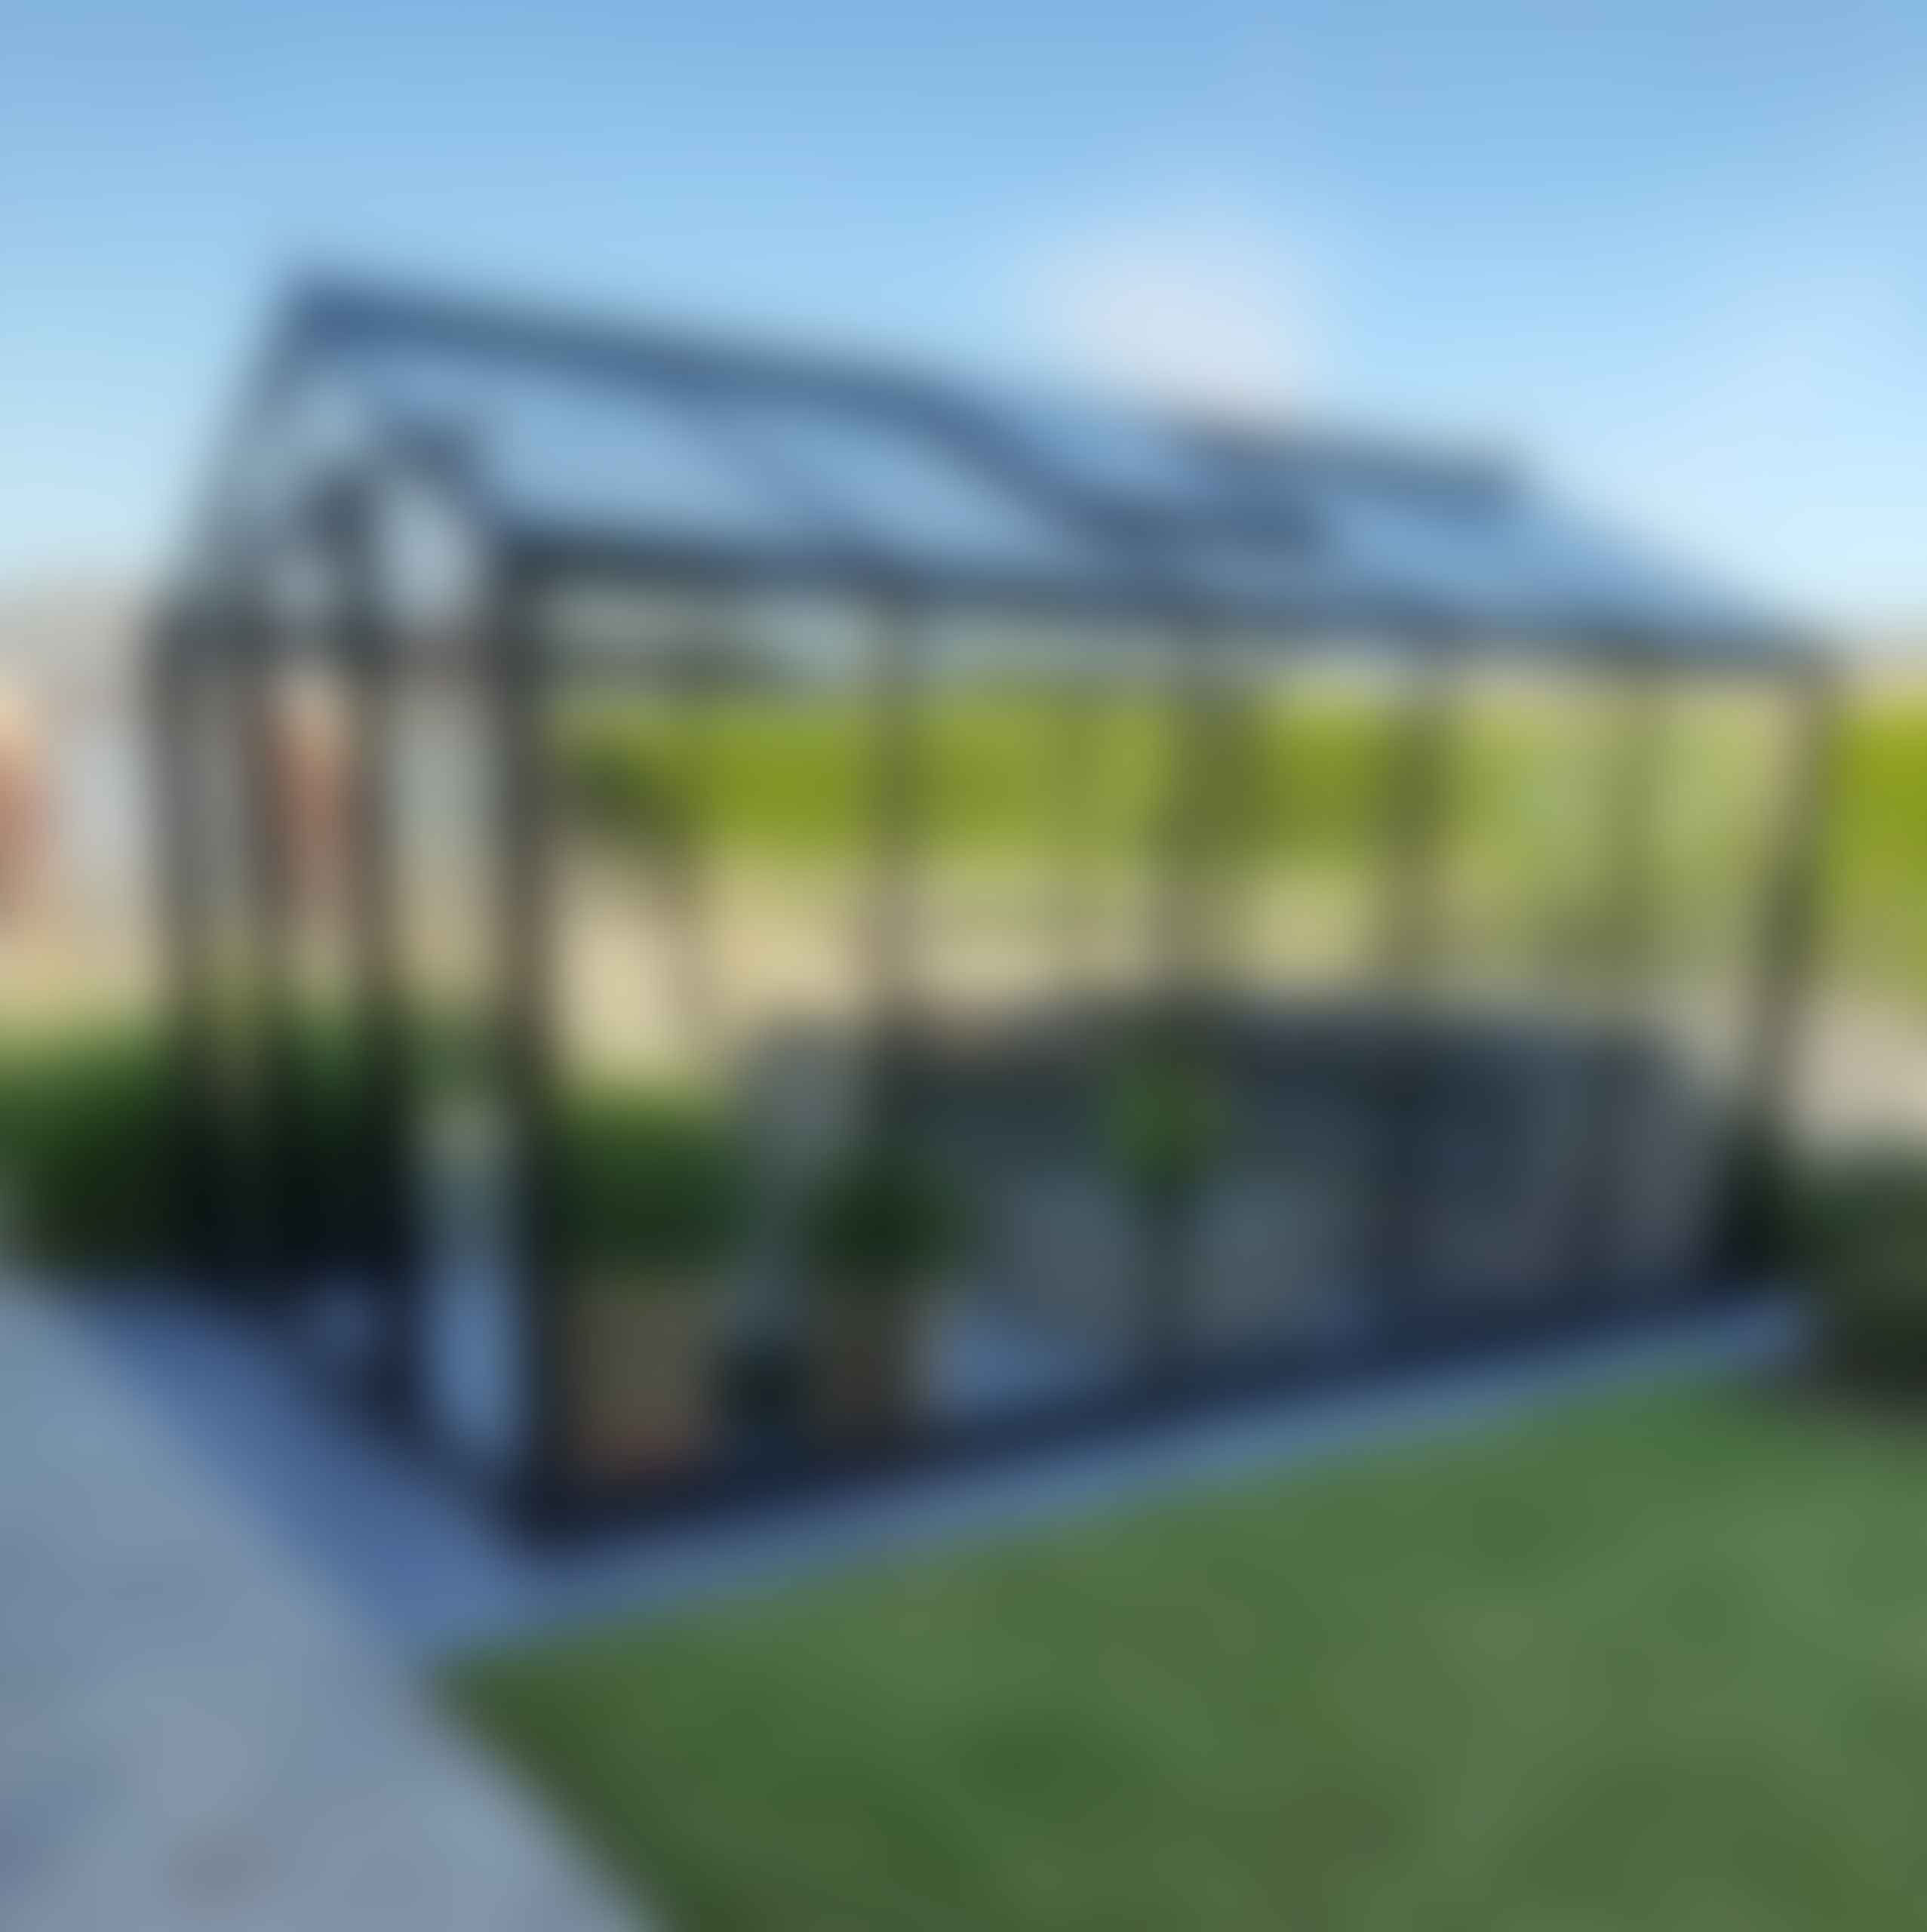

- Beperkingen
?
Budget
Tijd
Serre
Levering

Slide 6
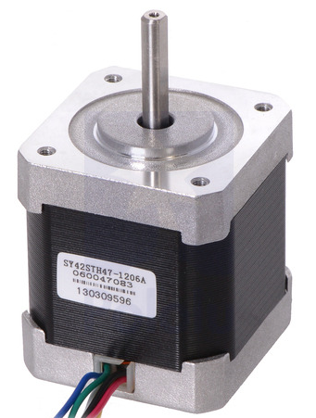
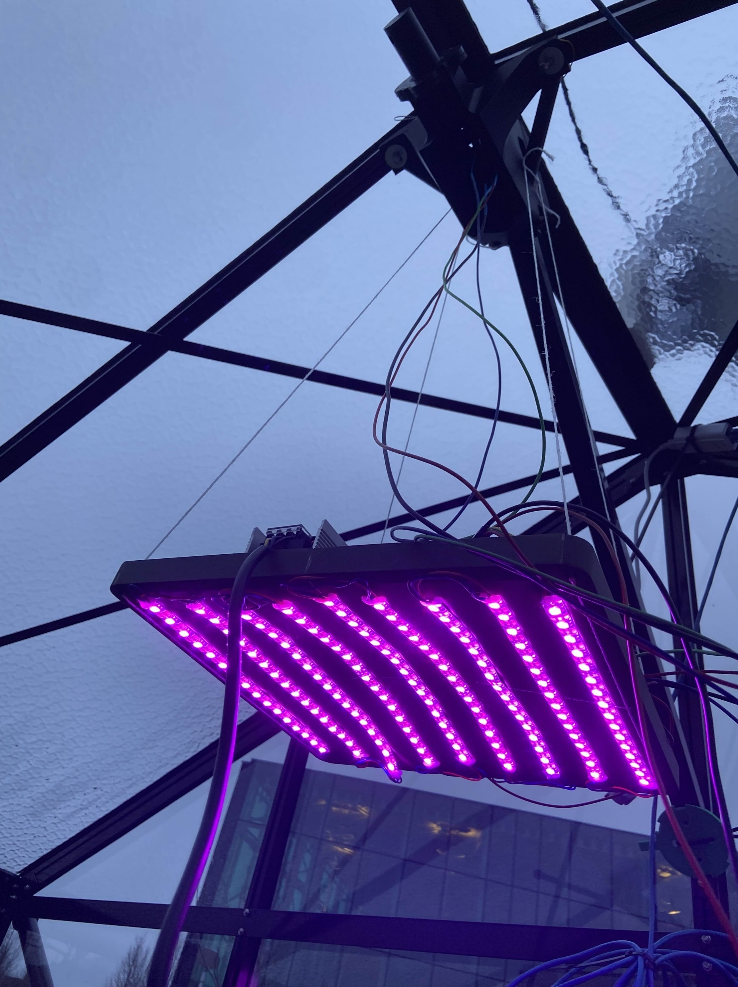
- Light
Toevoegen UV:
LED strip
WLED
Library : FastLED.h
Verminderen UV:
Stappen Motor
Doek

Slide 7
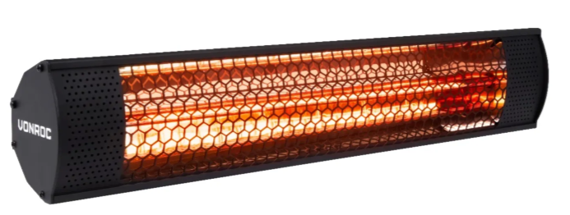
- Heat
Warmte Toevoegen:
Heater
SmartPlug
Koelen:
Stappen Motor
Doek

Slide 8
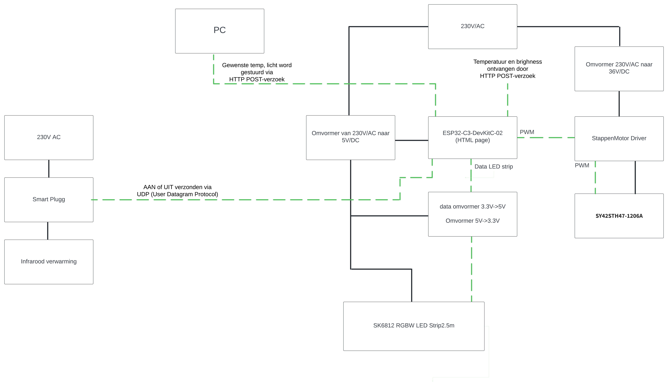
- Architectuur Diagram

Slide 9
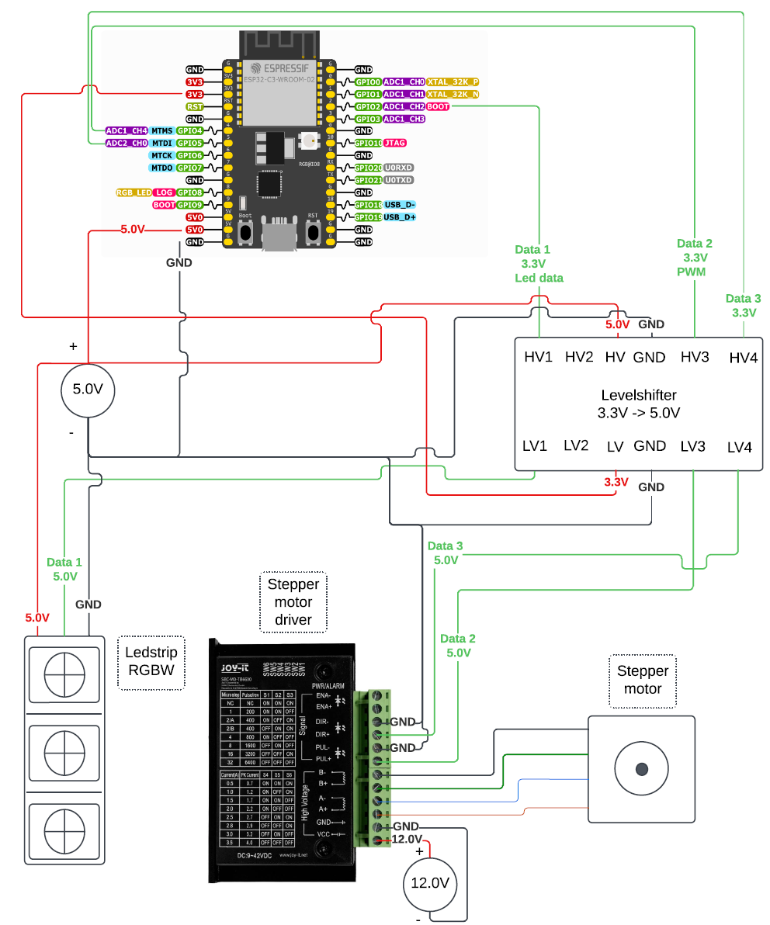
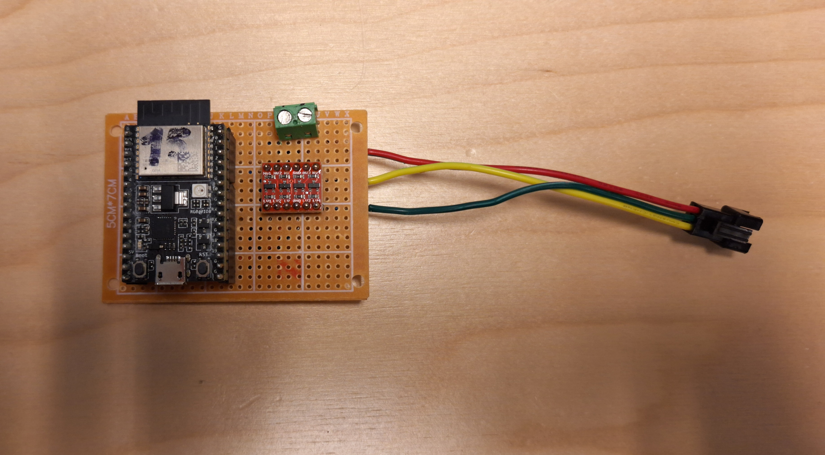
- Wiring Diagram
- Custom Board

Slide 10
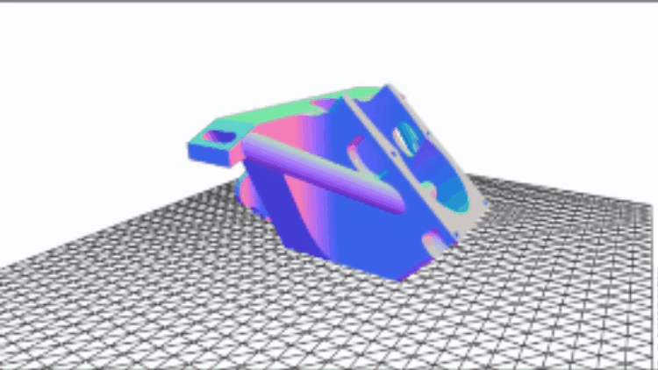
- Ontwerp
PLA/PETG
Modulair ontwerp
Hamerkopbouten

Slide 11
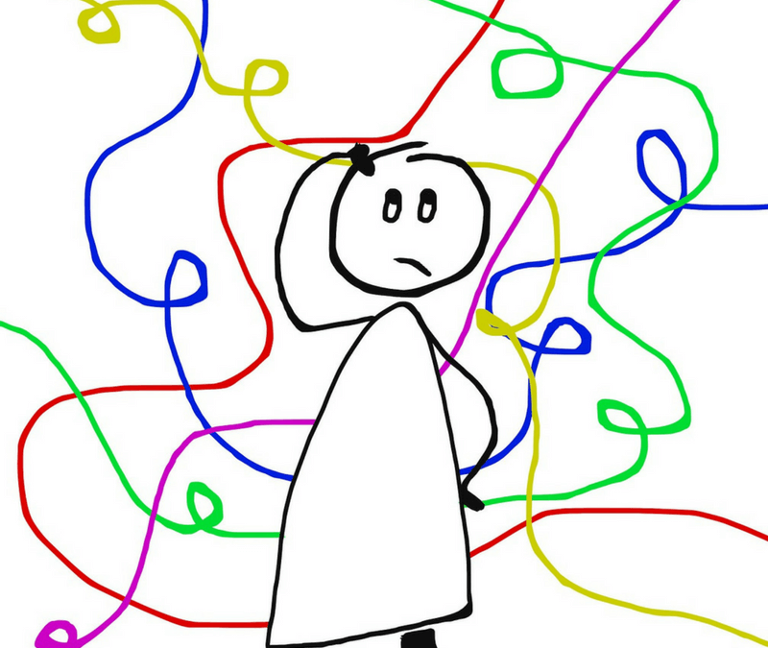
- Problemen
Plaatsing serre
Tijd
Budget
Leveringen

Slide 12
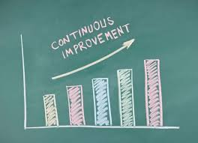
- Verbeteringen
- Doek - Cable Management
- Motor 2 kanten
- 5V converter

Slide 13
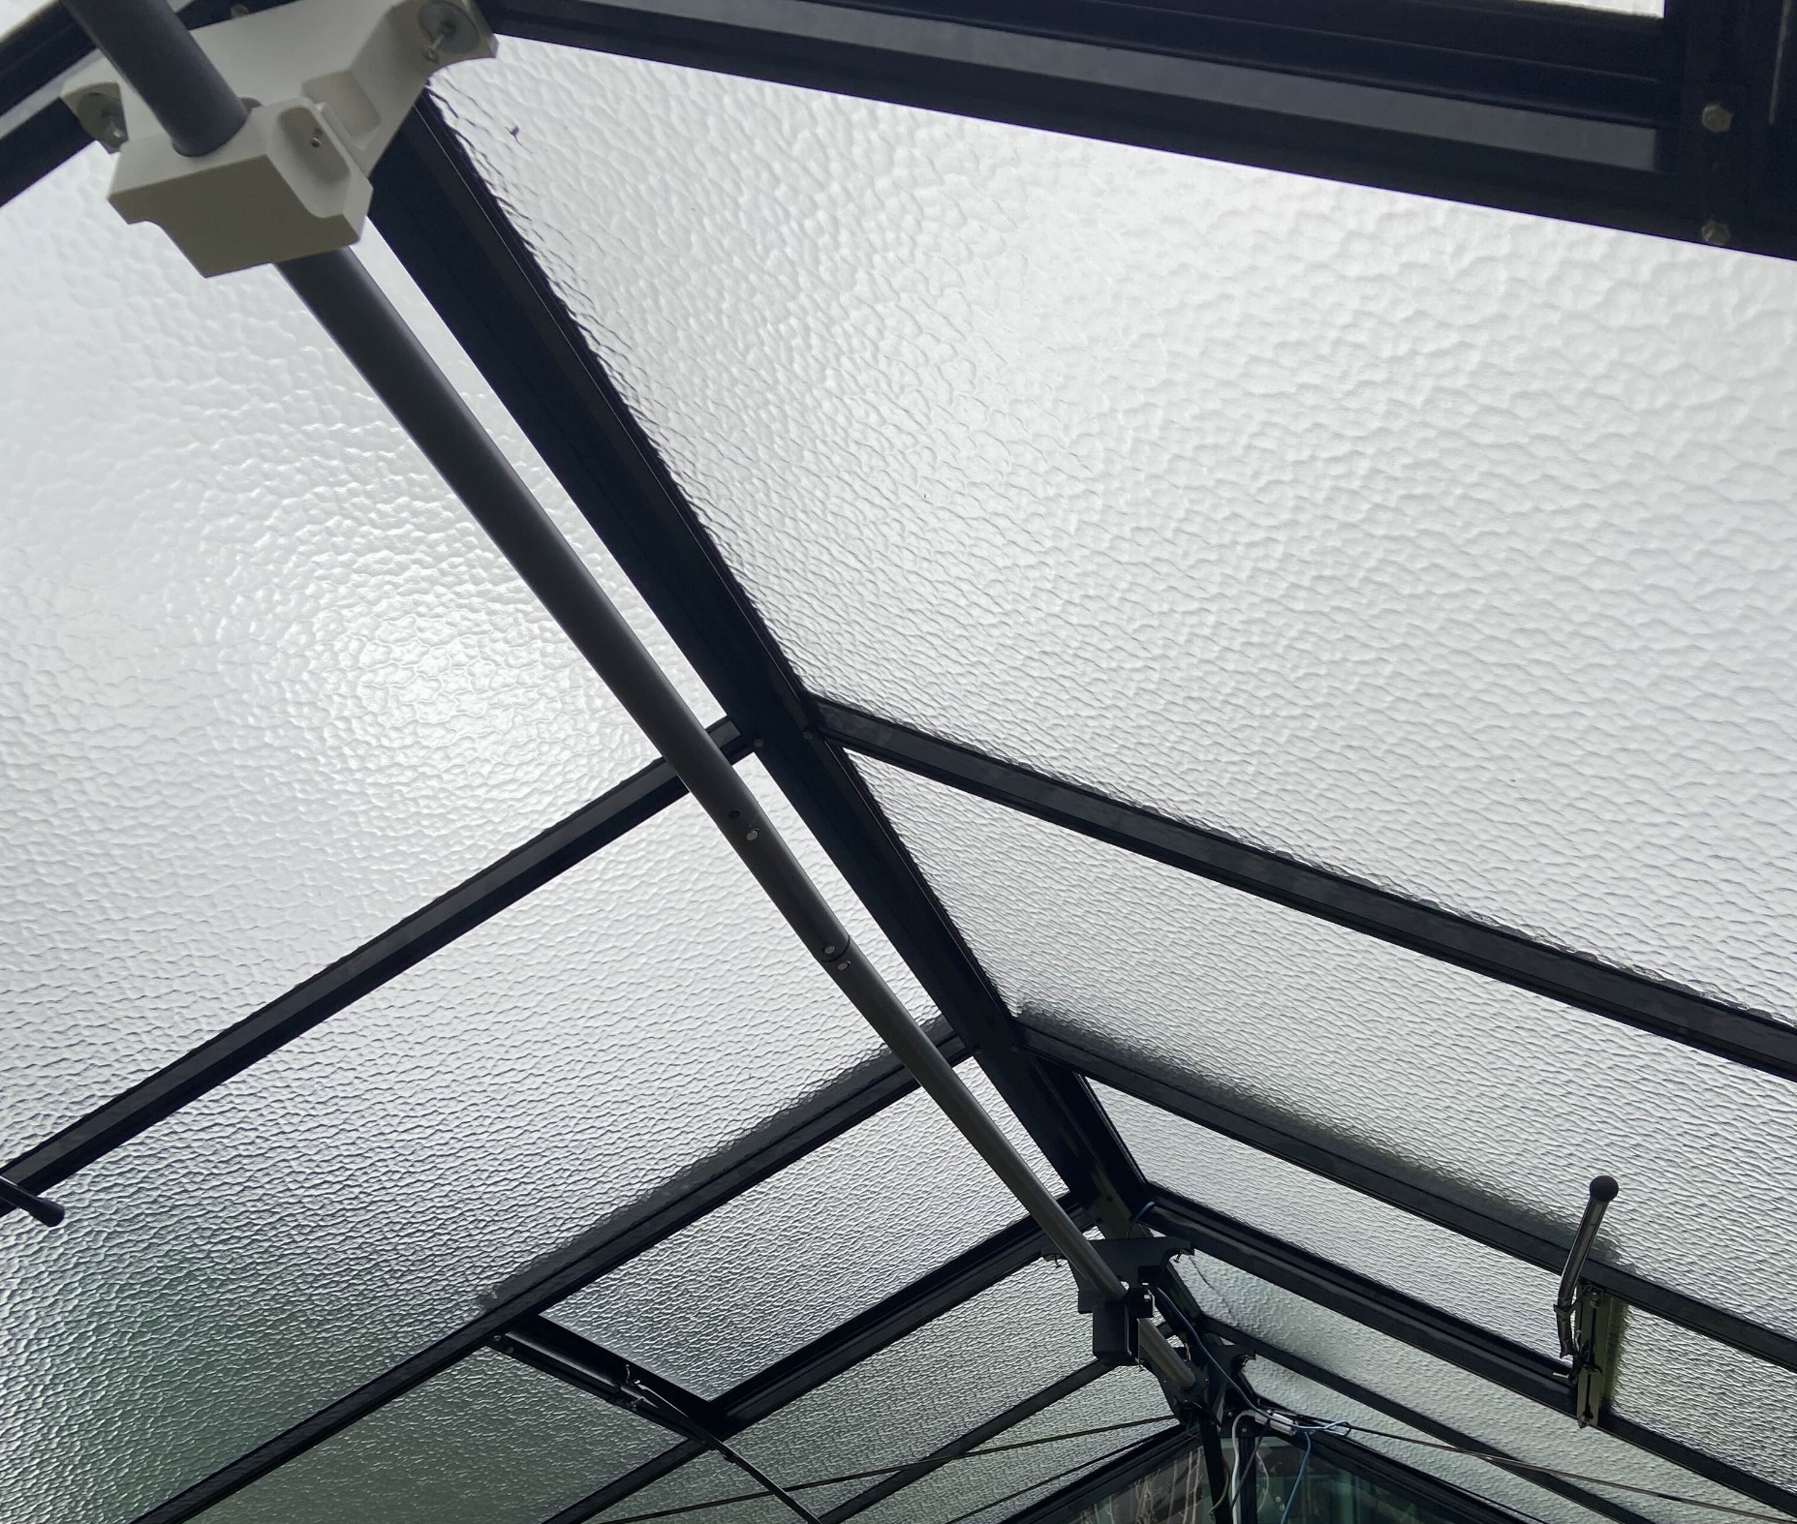
- Eind product

